Slide 1

Produktpräsentation
DRG
Dichte Greifer

Slide 2
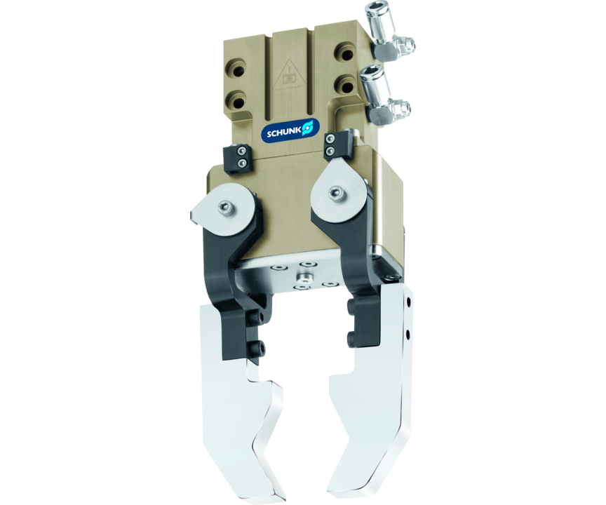
Dichte Greifer
Dichter 180°-Winkelgreifer für den Einsatz in schmutzigen Umgebungen

Slide 3

Voll gekapselt. Schmaler. Flexibler.

Slide 4
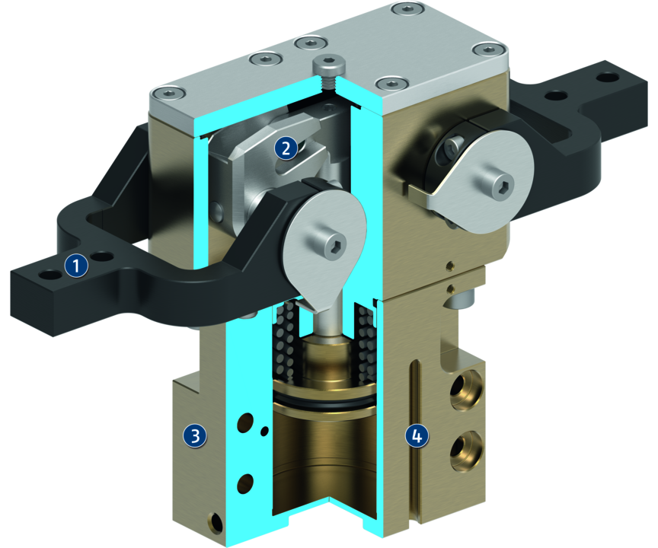
Funktionsprinzip
Funktionsbeschreibung
Der runde Kolben wird mit Druckluft nach oben bzw. nach unten gedrückt.
Die beiden Stifte des Kulissengetriebes bewegen sich dabei mit und auch relativ zur Nut in den Aufsatzbacken. Im Moment des Greifens erreichen die beiden Stifte den größten Hebelarm.
1
Grundfinger
2
Kinematik
3
Gehäuse
4
Positionsabfrage

Slide 5
Vorteile – Ihr Nutzen
Komplett abgedichtete Greiferversion ermöglicht den Einsatz in verschmutzten Umgebungen
Energieversorgung über schlauchlosen Direktanschluss oder über Verschraubungen für die flexible Druckversorgung in allen Automatisierungslösungen
Mit Greifkrafterhaltung ausgestattet dadurch wird das Werkstück bei Druckverlust weiter festgehalten
Einstellbarer Öffnungswinkel von 20° bis 180° ermöglicht ein vielseitiges Anwendungsspektrum
Kinematik Kulissengetriebe für zentrisches Greifen bei großen Öffnungs-/Schließbewegungen

Slide 6
Technische Daten
Technische Daten Übersicht
Baugröße | Öffnungswinkel pro Backe | Max. zulässige Fingerlänge
 | [°] | [mm]
44 | 90 | 50
54 | 90 | 60
64 | 90 | 80
80 | 90 | 100
100 | 90 | 125

